Slide 1
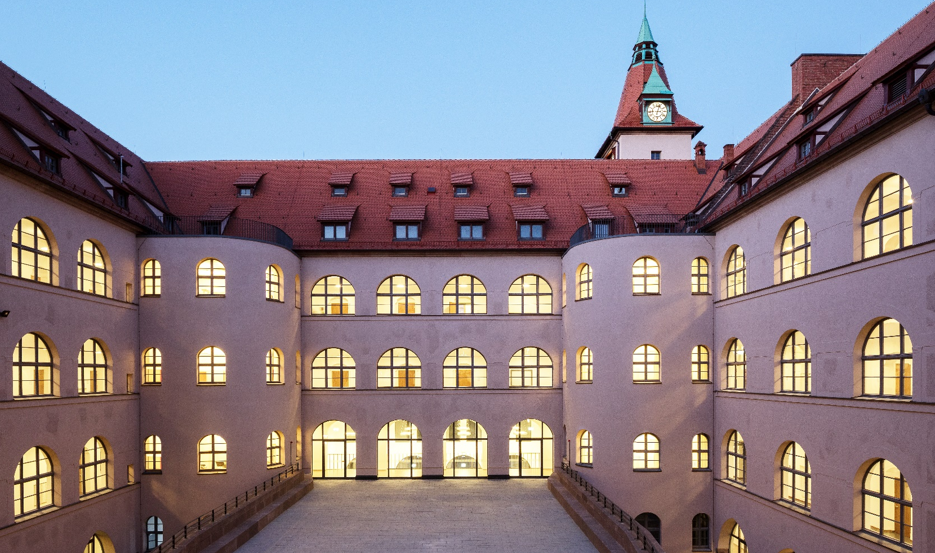
09.12.2024: Die Musik des italienischen Trecento
Titel Fett
HIER IST PLTZ FÜR TITEL ODER BEGRÜSSUNG

Slide 2
Komponisten des Trecento
Generation:
Maestro Pietro, Jacopo da Bologna, Giovanni da Firenze, Gheradello da Firenze
und etwas jünger: Donato da Firenze und Lorenzo da Firenze

Slide 3
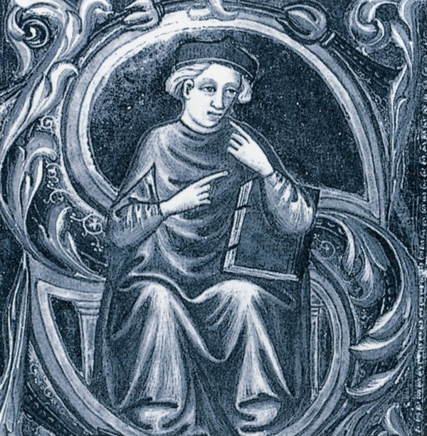
Klangbeispiel
Jacopo da Bologna:
3stimmiges Madrigal
Aquila altera –
Creatura gentile –
Uccel di dio

Slide 4
Komponisten des Trecento
2. Generation:
Francesco Landini,
Nicolò da Perugia,
Bartolino da Padova,
Andrea da Firenze

Slide 5
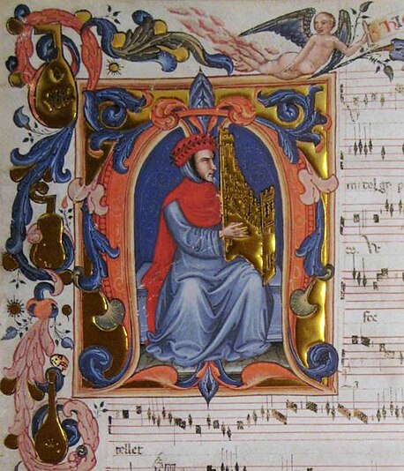
Klangbeispiel
Francesco Landini:
Ballata
Gram piant‘ agli ochi

Slide 6
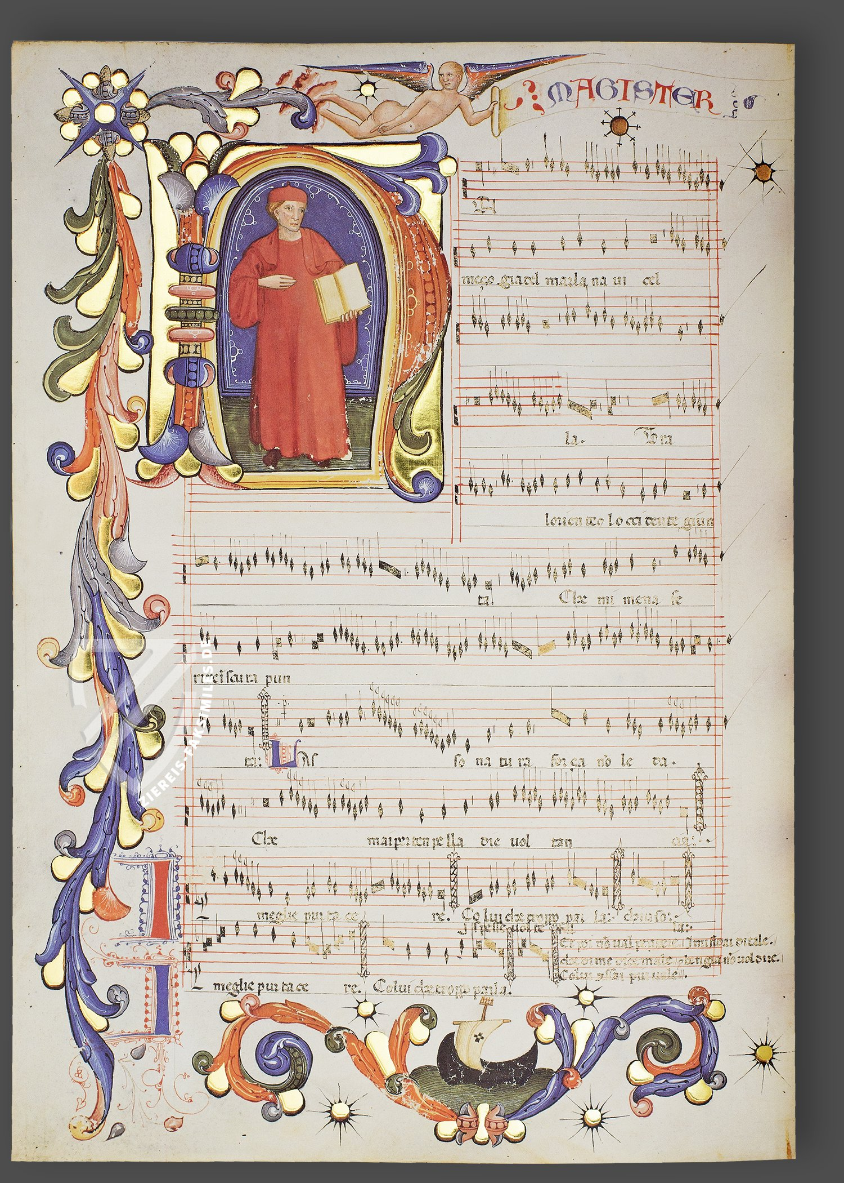
Codex Squarcialupi
Biblioteca Medicea
Laurenziana in Florenz
Ms. Mediceo Palatino 87

Slide 7
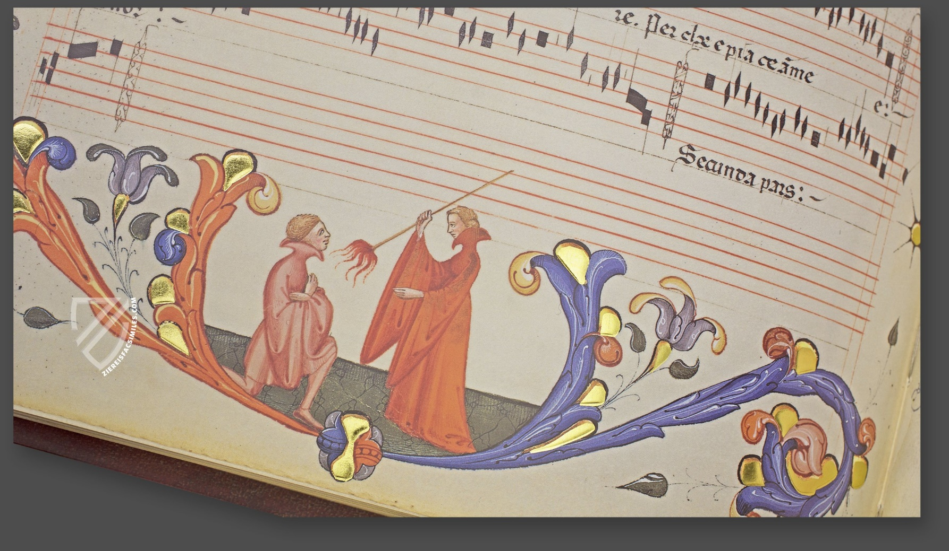
Klangbeispiel
Donato da Firenze: I’ò perduto l’albero e l’timome, Text: Rigo Belondi, überliefert im Squarcialupi-Codex

Slide 8
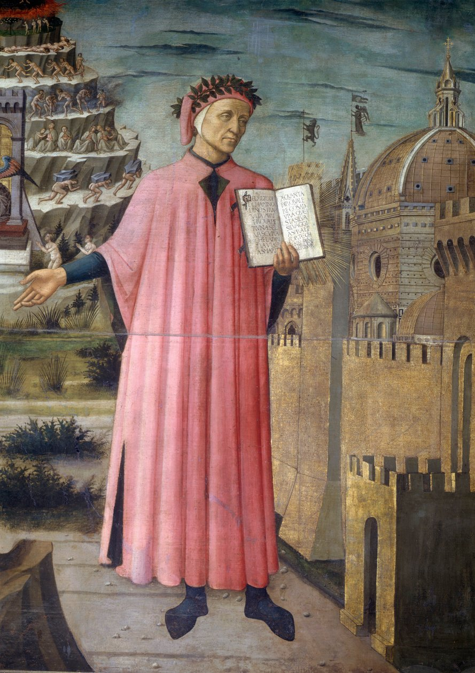
„Dolce stil nuovo“
Dante (1265-1321)
Petrarca (1304-1374)
Boccaccio (1313-1375)

Slide 9
Petrarca

Slide 10
Petrarca über Giotto de Bondone

Slide 11
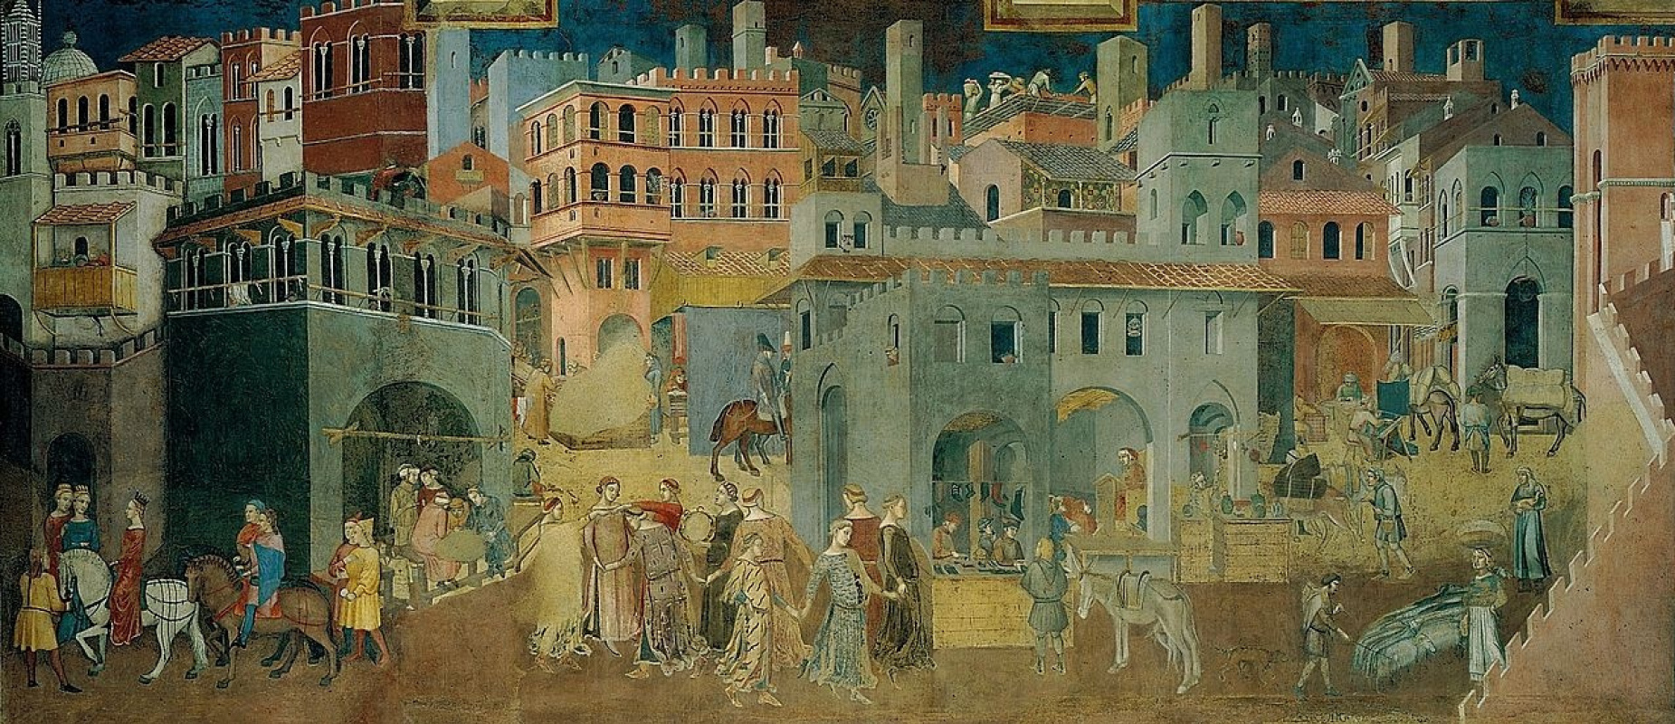
Florenz und Siena als Zentren eines neuen künstlerischen Selbstverständnisses
Dante (

Slide 12
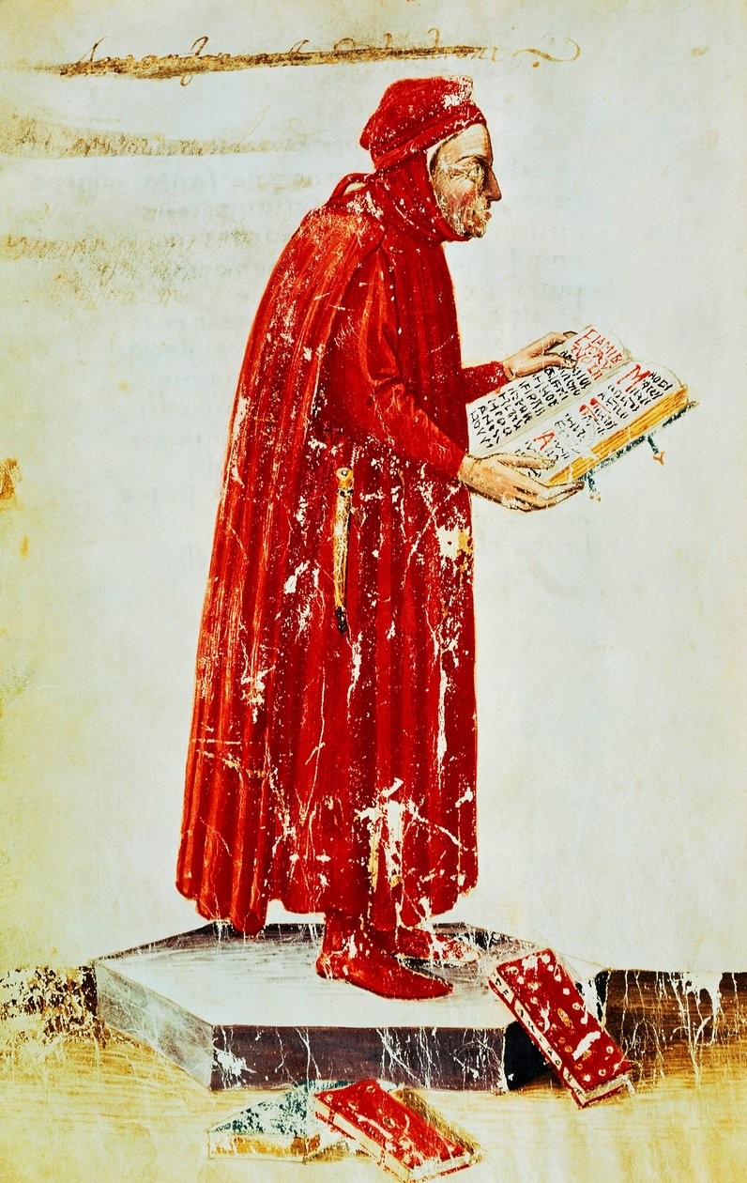
Coluccio Salutati 1331-1406

Slide 13
Literatur
Kurt von Fischer: Sprache und Musik im italienischen Trecento. Zur Frage einer Frührenaissance, in: Musik und Text in der Mehrstimmigkeit des 14. und 15. Jhs., Kassel 1984, S. 37-54
Dorothea Baumann: Die Musik des 14. Jahrhunderts: Italien, in: Hartmut Möller und Rudolf Stephan (Hg.): Die Musik des Mittelalters, Laaber 1991 (Neues Handbuch der Musikwissenschaft 2),
S. 385-445.

Slide 14
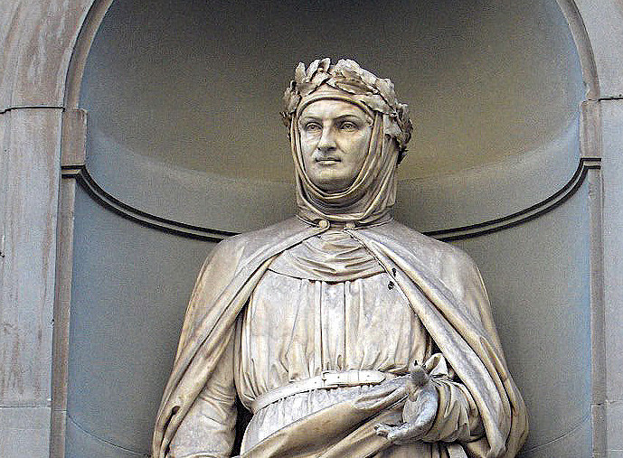
Klangbeispiel
Lorenzo da Firenze: Madrigal Come in sul fonte auf einen Text von Giovanni Boccaccio

Slide 15
Gelegenheitskompositionen

Slide 16
Literatur
Fernand Braudel: Modell Italien 1450-1650
Stuttgart 1991
Enrico Castelnuovo: Kunst der Städte, Kunst der Höfe zwischen dem 12. und 14. Jh., in: Luciano Bellosi, Enrico Castelnuovo usw.: Italienische Kunst: Eine neue Sicht auf ihre Geschichte, mit einem Vorwort von Willibald Sauerländer, 2 Bde., Berlin 1987 in dt. Übersetzung, Bd. 2, S. 245-299

Slide 17
Ambrogio Lorenzetti

Slide 24
Franceso Landini
Codex Squarcialupi
Biblioteca Medicea
Laurenziana

Slide 25
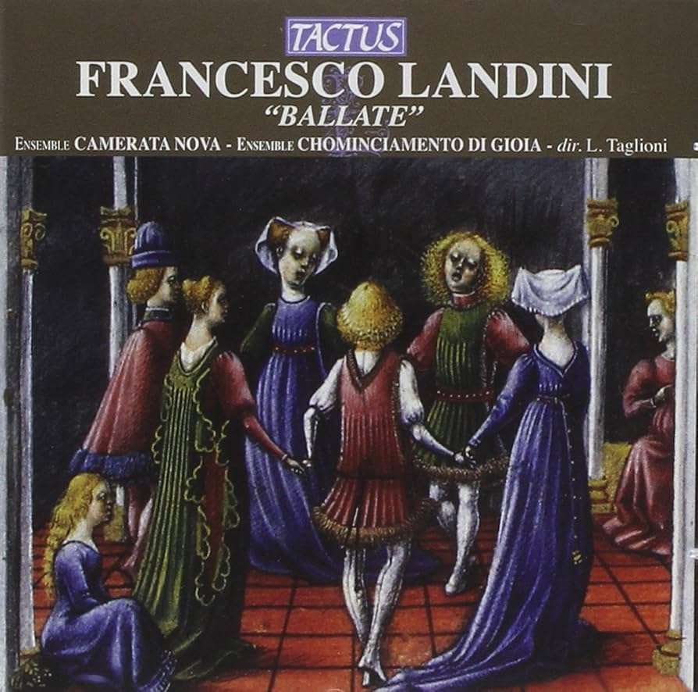
Klangbeispiel
Francesco Landini:
Ballata
Per seguir la speranca

Slide 26
Boccaccio über Giotto de Bondone

Slide 27
Der blinde Reinmar von Zweter Codex Manesse

